Slide 1

MFE5210 Group 4
王家俊 224040141
汪越洋 224040132
孙柏郁 224040121
赵雨祥 224040111
杨子健 224040155
MFE 5210

Slide 2
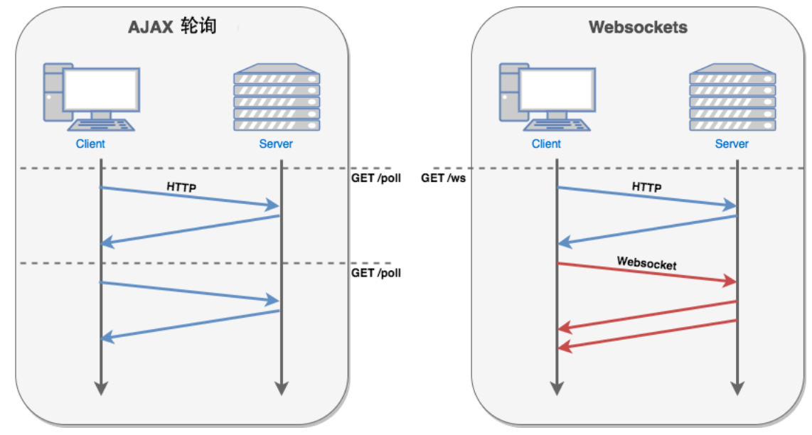
Data Fetching
​CCXT获取历史数据
​·核心逻辑：通过ccxt库标准化访问交易所API，循环分批请求历史数据（如分钟级K线）。
​·技术细节：(1)参数化请求：指定交易对（symbol）、时间框架（timeframe）、起始时间戳（since），自动处理分页。(2)​容错机制：网络中断时重试，避免数据缺失。(3)数据结构：返回的OHLCV数据格式为[timestamp, open, high, low, close, volume]。
​·存储流程：数据清洗后存入MongoDB，按symbol_timeframe分集合（如BTCUSDT_1m）。
​WebSocket实时数据流
​·连接管理：订阅特定交易对的频道（如btcusdt@kline_1m），维持长连接。
​·事件驱动处理：接收新K线时触发回调函数，实时更新内存中的最新价格，并追加写入数据库。
​·去重与压缩：使用MongoDB的upsert操作避免重复记录。
图1：WebSocket实时数据流
MFE 5210

Slide 3
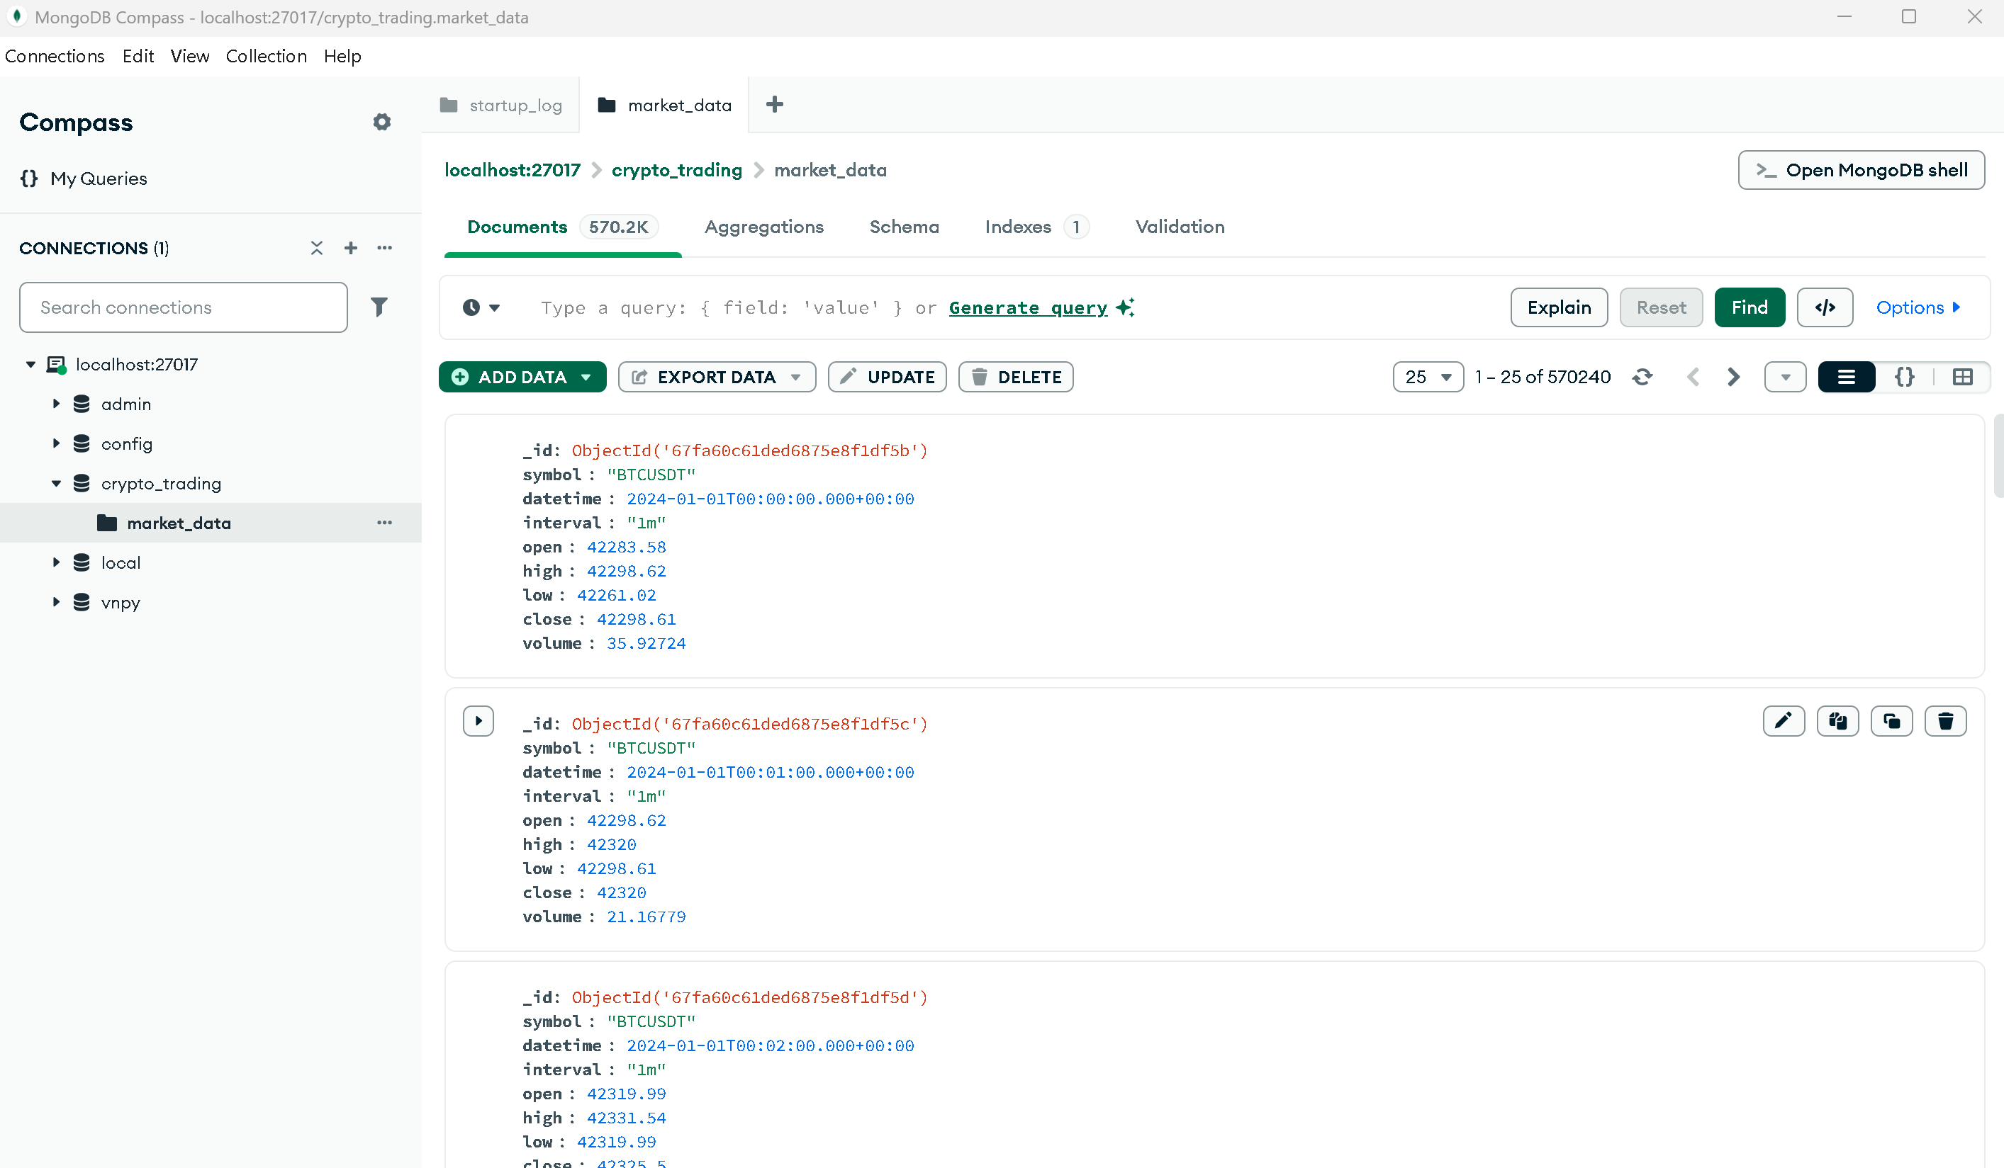
DataBases
​​数据库选型与核心功能
​·主数据库：系统采用 ​MongoDB 作为核心存储引擎，主要用于存储历史市场数据，即从交易所（如币安）获取的分钟级K线（OHLCV）数据。
​·选择原因：
（1）​灵活的数据模型：MongoDB的文档结构（JSON-like BSON）适应不同交易所的数据格式差异。
​ （2）高吞吐写入：支持海量分钟级数据的快速插入，适合高频实时数据流。
​ （3）横向扩展能力：通过分片（Sharding）应对未来数据量增长。
图2：MongoDB核心存储引擎
MFE 5210

Slide 4
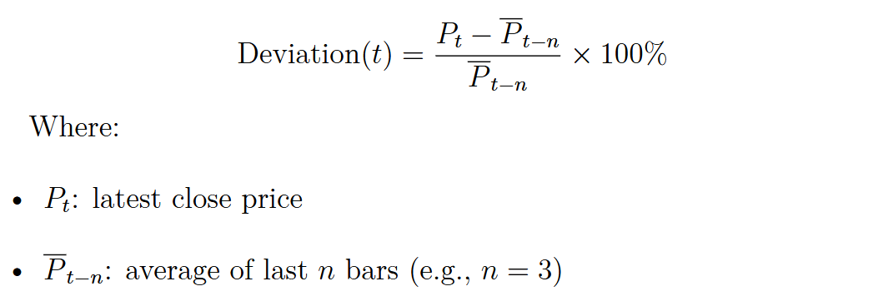
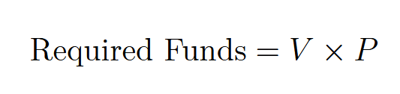
Order Execution and Algorithmic Trading
信号生成逻辑
​·触发条件：基于价格与移动平均的动态偏离
​ 具体计算指标：取最近3根K线的收盘价（或其他周期，可配置），计算简单移动平均（SMA）。比较当前价格（最新K线收盘价）与SMA的百分比偏离：偏离率= （当前价格-SMA）/SMA×100%
​·阈值判断：若偏离率超过正向阈值​（如+1.5%），生成买入信号​（假设价格超跌反弹）；若偏离率低于负向阈值​（如-1.5%），生成卖出信号​（假设价格超涨回调）。
​·信号过滤：为避免高频抖动，连续两次信号间隔需大于最小时间窗口（如5分钟）。
​风险控制与资金管理
·全局仓位跟踪：维护一个实时更新的仓位账本，记录当前持有币种数量、可用资金、挂单占用资金等。其中设置预扣机制，下单前，计算订单所需资金（买入：数量 × 价格；卖出：数量），检查可用资金是否充足，若不足则拒绝发单。
​·单笔风险限制：每笔订单最大不超过总资金的固定比例​（如2%），并采取动态调整，若波动率（如ATR指标）上升，自动降低单笔订单量。
MFE 5210

Slide 5
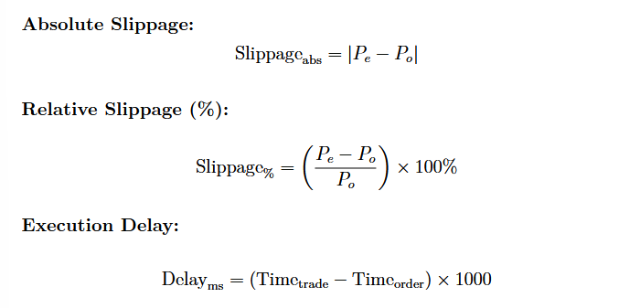
Order Execution and Algorithmic Trading
订单生成与执行
​·订单类型选择：
（1）限价单（Limit Order）​：买入：以当前价格向下偏移N个基点（如-0.1%）挂单，提高成交概率。卖出：以当前价格向上偏移N个基点（如+0.1%）挂单。
（2）​市价单（Market Order）​​（可选）：仅在极端行情（如偏离率超过5%）时使用，确保快速成交。
​·订单参数：
（1）固定参数：交易对（如BTC/USDT）、订单方向（多/空）、数量；
（2）动态参数：价格（根据限价偏移规则生成）。
​交易执行监控
​·滑点与延迟计算：
​ 滑点：成交价与预期价的差值，包含绝对滑点与相对滑点。
绝对滑点：|实际成交价 - 订单价|
相对滑点：(实际成交价 - 订单价) / 订单价 × 100%
​ 延迟：从发单到成交的时间差（毫秒级）。
​·日志记录：记录每笔订单的最终状态（成交/撤单）、滑点、延迟、成交时间等，用于后续分析。
MFE 5210

Slide 6
Order Execution and Algorithmic Trading
交易后处理
​·仓位更新：成交后实时更新全局账本。
买入：减少可用资金，增加持仓数量。
卖出：减少持仓数量，增加可用资金。
​·异常处理：
​ 部分成交：剩余未成交部分自动撤单或挂单续存。
​ 交易所拒单​（如价格超出范围）：触发告警并记录原因。
​·对账机制：定期与交易所API核对持仓和资金，确保本地账本与交易所数据一致。
​整体流程总结
​ 1.市场数据到达 → 2. 计算偏离率 → 3. 触发信号
↓
4. 风险检查（资金/仓位/风险）→ 4.1通过 → 4.1.1.生成订单（限价/市价）
↓ ↓
4.2. 不通过 4.1.1.1. 发送交易所
↓ ↓
4.2.1. 拒绝并记录 4.1.1.2. 监控成交状态
↓ ↓
4.2.1.1. 结束 4.1.1.3. 更新仓位&记录日志
MFE 5210

Slide 7
Trading Strategy
通过 移动平均线（MA）和 相对强弱指数（RSI）双重过滤，判断市场趋势和超买超卖状态，实现以下目标：
趋势识别：利用快慢速 MA 交叉（金叉 / 死叉）判断趋势方向。
入场时机：结合 RSI 指标识别价格 “超卖”（低位入场）或 “超买”（高位离场）。
资金管理：按账户资金比例动态计算交易量，控制单笔风险。
开仓逻辑（多头场景）
当满足以下全部条件时，触发买入开仓：
趋势确认：快速 MA（10 周期） > 慢速 MA（20 周期），形成 “金叉”，表明短期趋势向上。
超卖信号：RSI 值 < rsi_entry（默认 35），表明价格短期下跌过度，可能反弹。
成交量验证：当前 K 线成交量 ≥ min_volume，确保市场活跃度足够。
资金管理：按 risk_percent 计算交易量
平仓逻辑（多头持仓时）
当满足以下任一条件 时，触发卖出平仓：
趋势反转：快速 MA <慢速 MA，形成 “死叉”，表明短期趋势向下。
超买信号：RSI 值 > 65（经验阈值，代码中硬编码），表明价格短期上涨过度，可能回调。
价格波动：当前价格较上次成交价格的波动幅度 ≥ price_change_threshold（1%），过滤小幅震荡。
MFE 5210

Slide 8
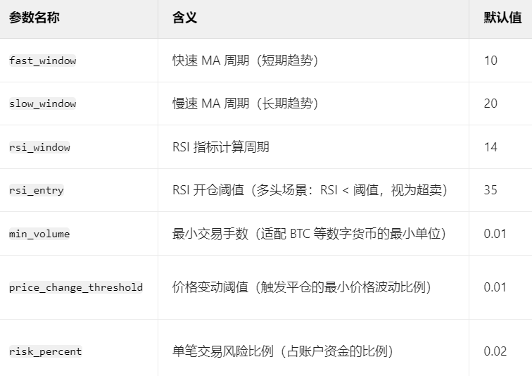
Trading Strategy
策略参数
MFE 5210

Slide 9
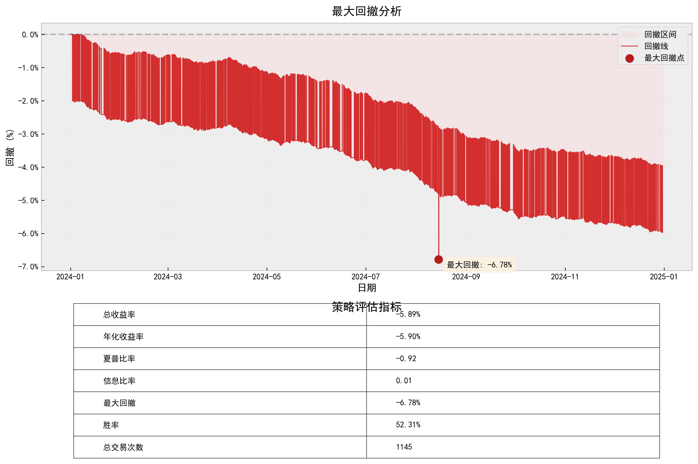
Backtesting
回测结果
MFE 5210

Slide 10
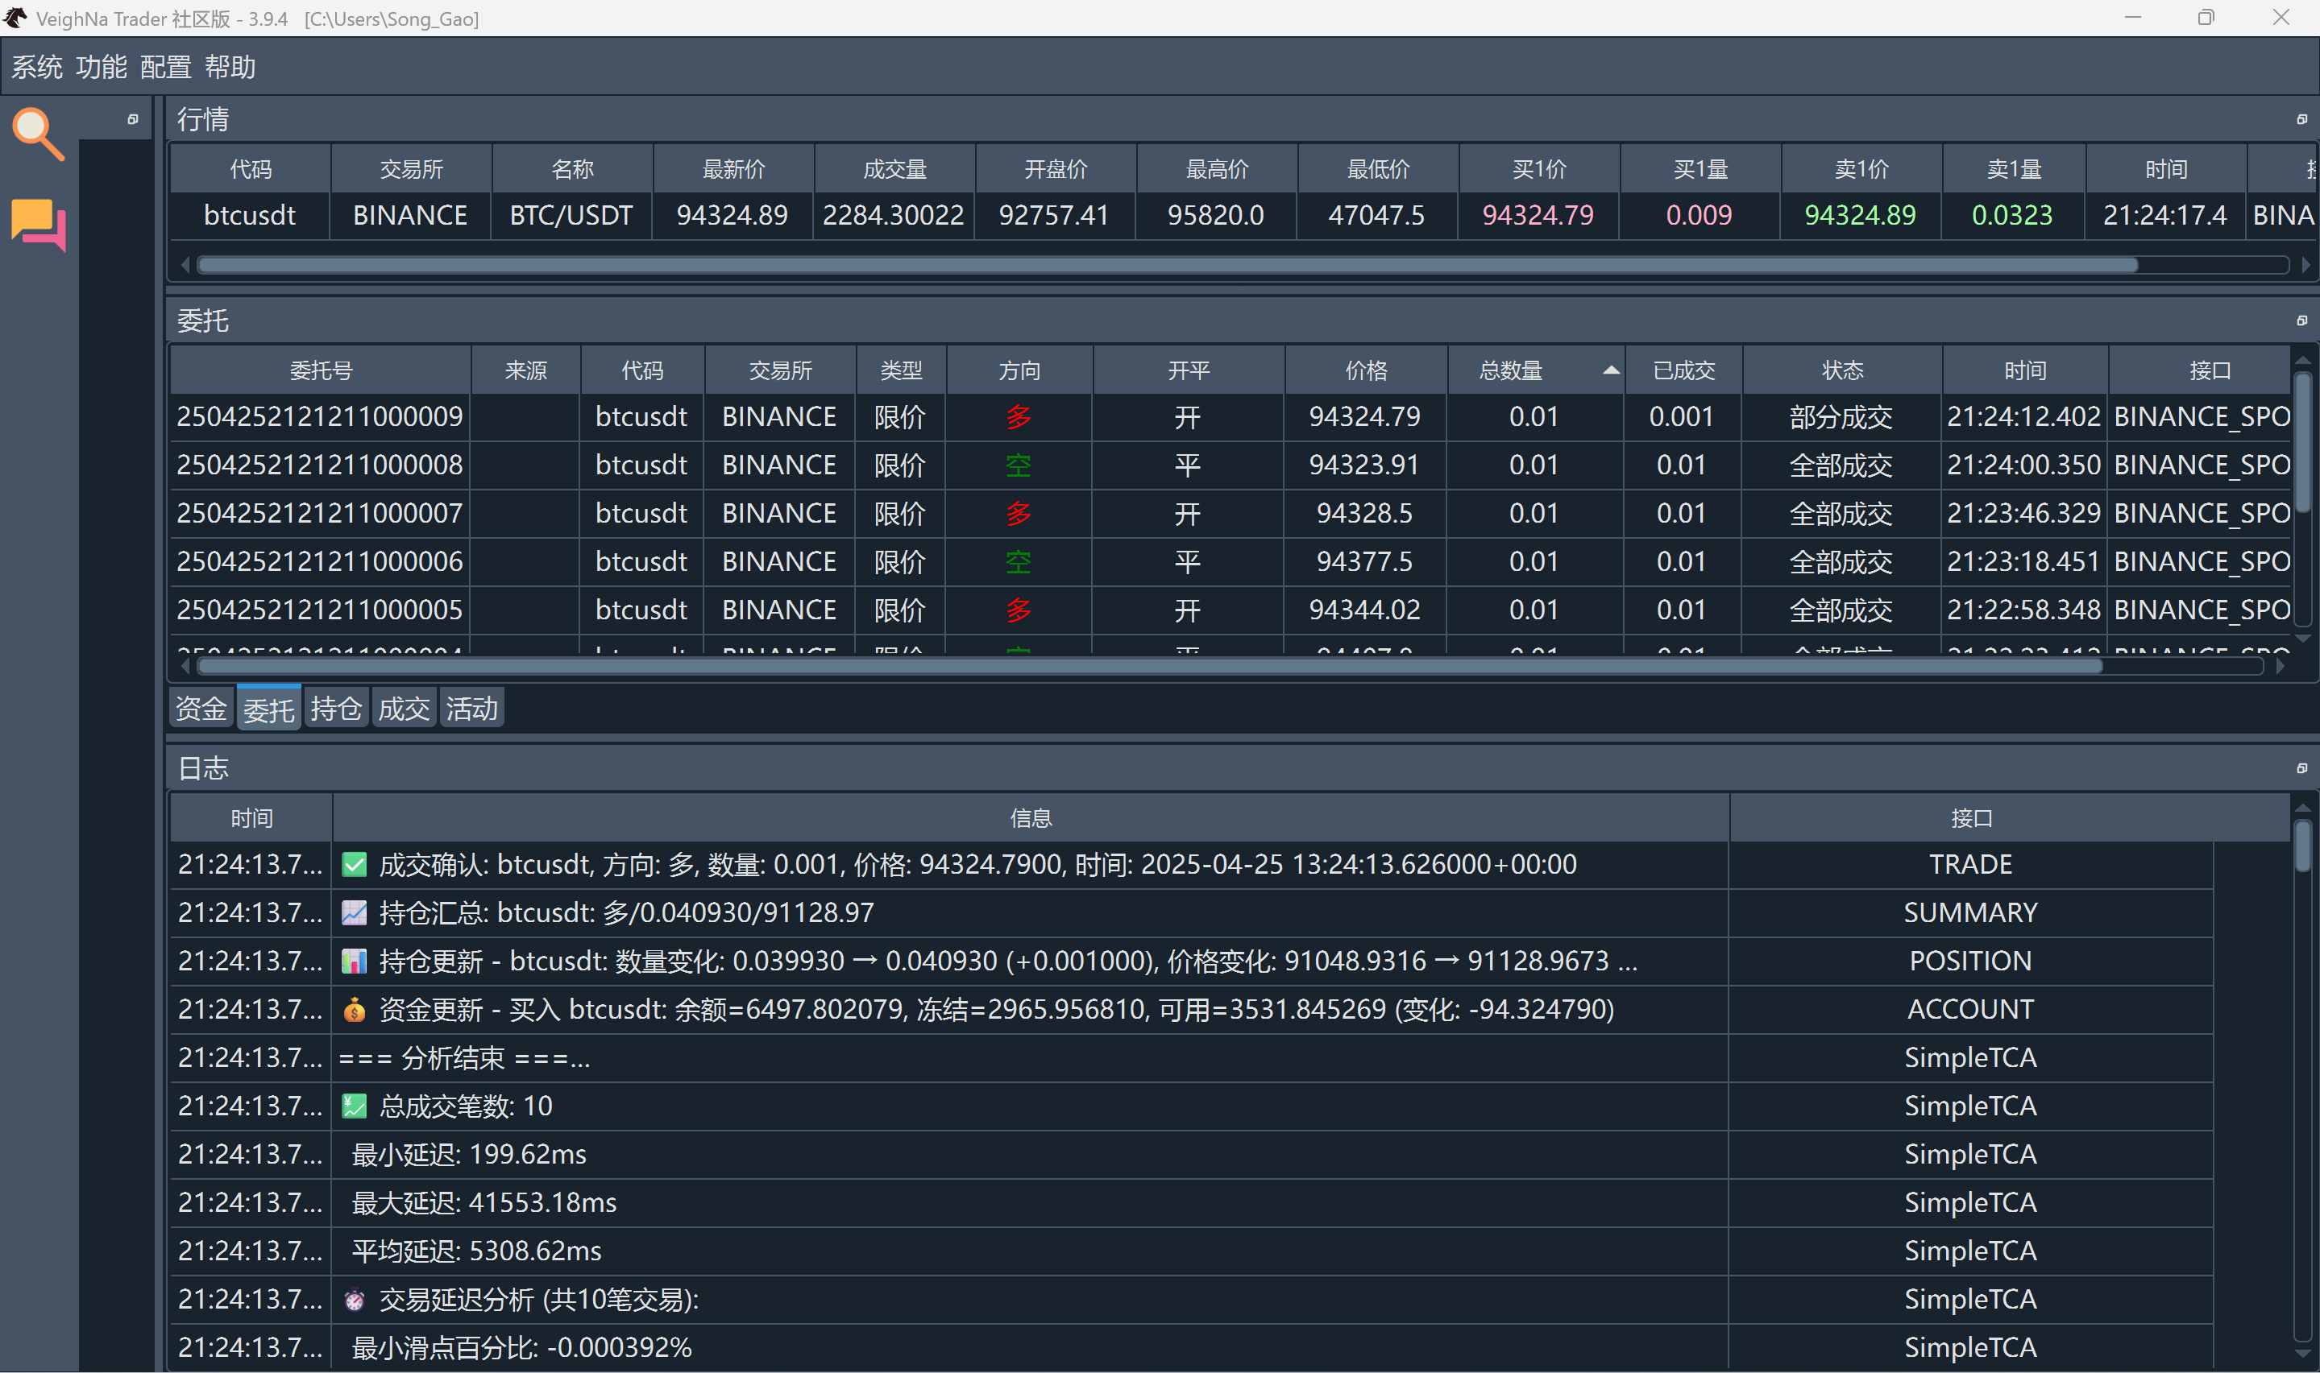
GUI
实时更新&动态监控
交易所实时行情
委托明细与成交状态
成交、持仓汇总
TCA分析结果
VnTrader实时GUI界面
（革新：原本手动下单+手动订阅所需币种GUI →自动订阅加载btcusdt行情+显示交易信息GUI）
交易流程实时跟踪，持仓净值动态监控！
MFE 5210

Slide 11
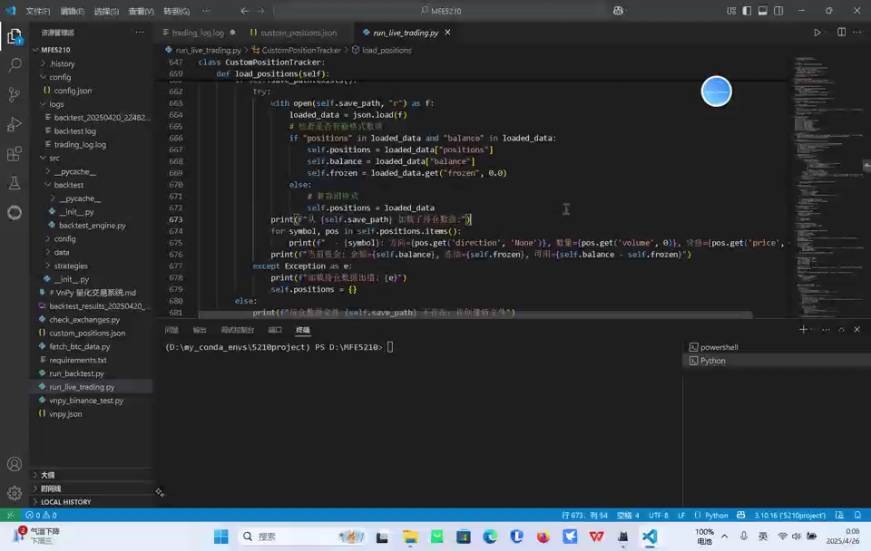
Demo Prensent
MFE 5210

Slide 12
Thanks!
MFE 5210

